Slide 1
Aplicar prácticas de protección ambiental, seguridad y salud en el trabajo de acuerdo con las políticas organizacionales y la normatividad vigente
III. HERRAMIENTAS PARA LA GESTIÓN AMBIENTAL
Germán Leonel Sarmiento Cruz
Instructor Centro de Gestión Industrial
Administrador Ambiental
Esp. en Educación y Gestión Ambiental.
GERMANSC@MISENA.EDU.CO

Slide 2
Contenido
3. Herramientas para la Gestión Ambiental
3.1. Gestión Ambiental
3.2. Evaluación de impacto ambiental
3.3. Acciones de prevención, mitigación, corrección y compensación ambiental
3.4. Producción más limpia
3.5. Sistema de gestión Ambiental
3.6. Planes y programas de Manejo Ambiental
3.7. Buenas prácticas ambientales
3.8 Hacia una cultura ambiental
3.9 Mejora Continua y ambiente

Slide 3
3.1. Gestión Ambiental

Slide 4



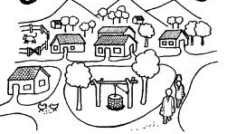
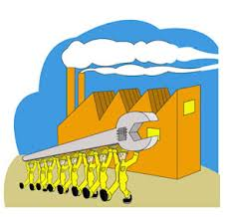




Empresa y medio ambiente
Emisiones a la atmósfera
Partículas
Olores ofensivos
Ruido
Gases contaminantes
Vapores
Aerosoles
Materia Prima
Insumos:
Combustibles
Lubricantes
Detergentes, etc.
Recursos Naturales
Agua
Madera
Suelos
Energía
Recursos Humanos
Tecnología
Riesgos de accidentes
Comunidad
Energía No aprovechada
Flora
Fauna
La Producción y sus servicios asociados
Emisiones al agua:
Agua Industrial
Agua sanitaria
Agua Lluvia
Residuos
Peligrosos
No peligrosos
Erosión
Vibración
González (2005).
Suelo

Slide 5
¿Qué es la gestión ambiental?
“Aquella parte de la gestión empresarial que se ocupa de los temas relacionados con el medio ambiente contribuyendo a su conservación y comprenderá, las responsabilidades, las funciones (planificación, ejecución y control), la estructura organizativa, los procesos, los procedimientos, las prácticas y los recursos para determinar y llevar cabo la política ambiental de la empresa”.
Mora (2001).
Notes:
5

Slide 6
Gestión ambiental
Microambiente
Macroambiente
Remediación
Auditorias Ambientales
Control de la contaminación
Minimización de residuos
Prevención de la contaminación
Producción limpia
Procesos ecoeficientes
Ecología Industrial
Evaluación de Recursos Naturales
Inventario de Recursos Naturales
Sistemas de Información de Recursos Naturales
Priorización de Sitios o especies para la conservación.
Manejo de cuencas.
Planeación Ecológica para el desarrollo.
Evaluación de servicios ambientales.
González (2005)

Slide 7
3.2. Evaluación de impacto ambiental

Slide 8
Evaluación de impacto ambiental (EIA)
“Es un instrumento o herramienta de carácter preventivo, encaminado a identificar las consecuencias ambientales de la ejecución y funcionamiento de una actividad humana, con el fin de establecer las medidas preventivas y de control que hagan posible el desarrollo de la actividad sin perjudicar, o perjudicando lo menos posible, al medio ambiente”.
Arboleda (2008)

Slide 9
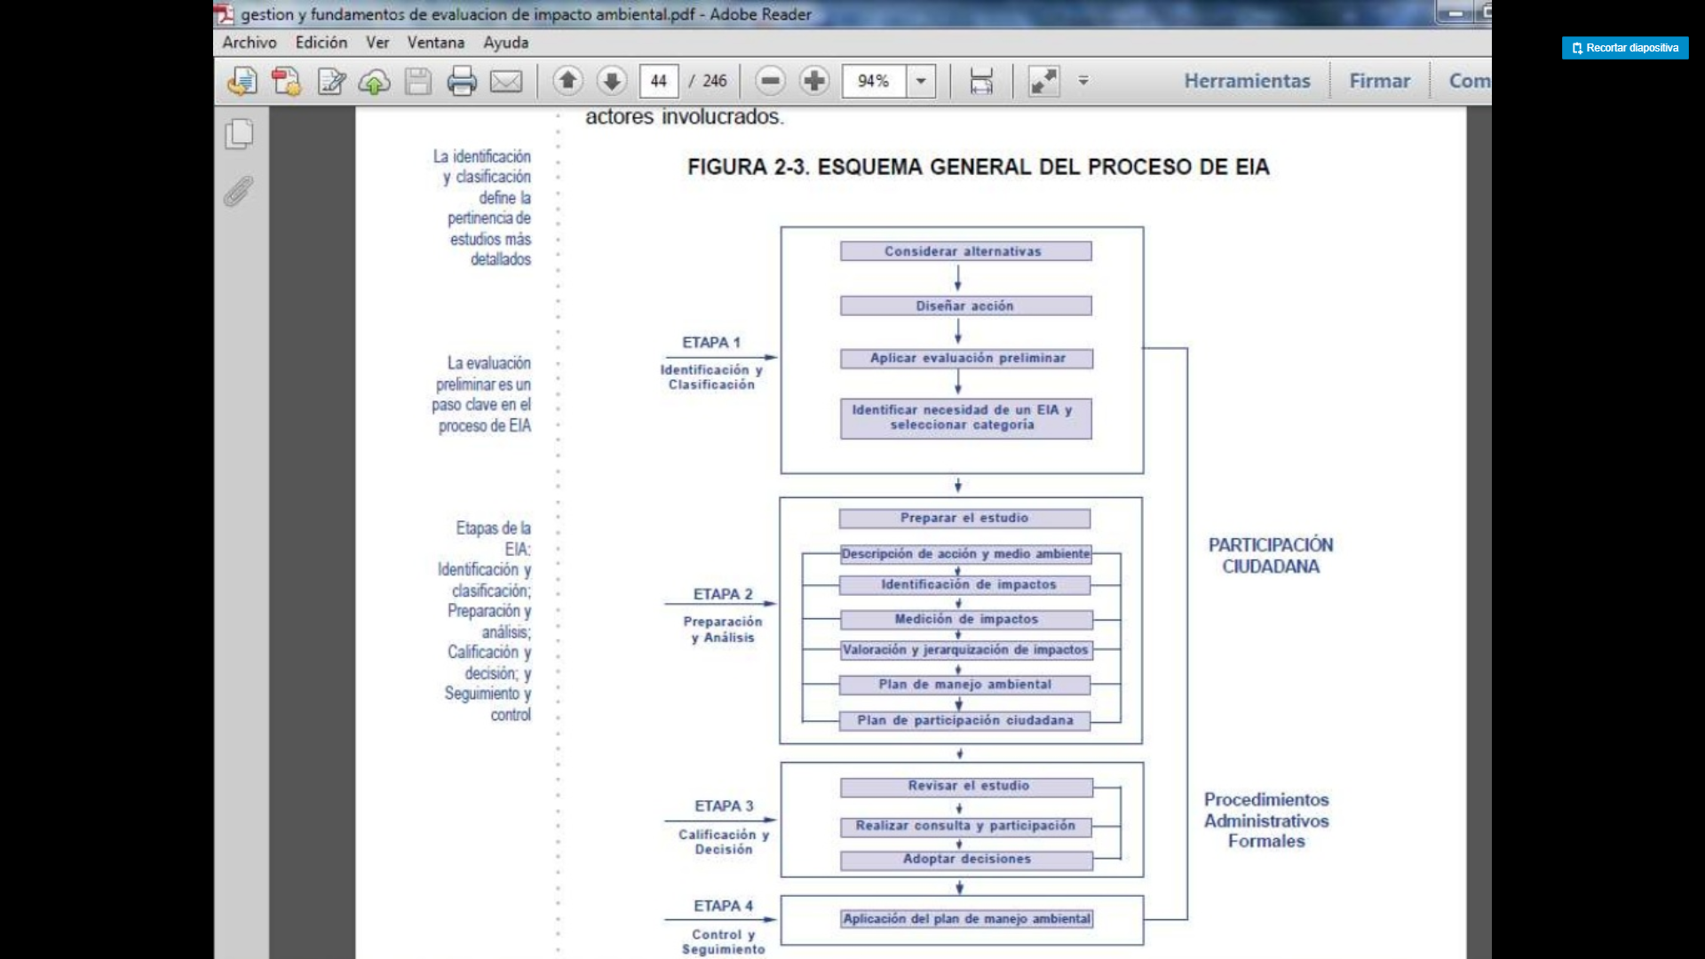
Fases de la EIA
FASES DE LA EIA
Espinoza (2002).

Slide 10
Objetivos de la EIA
Hacer que los proyectos o sean ambientalmente satisfactorios.
Ser un medio de apoyo para la toma de decisiones.
Ser la principal fuente de información para la plan. y ejecución
Ser un instrumento de planificación.
Facilitar la gestión con diferentes instancias.
Arboleda (2008)

Slide 11



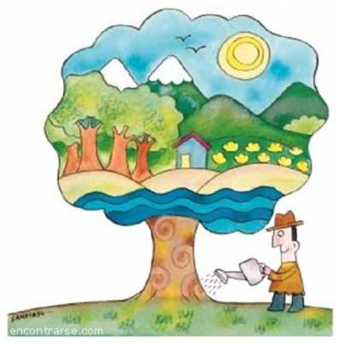


Beneficios de la EIA
Uso más eficiente y sostenible de los recursos naturales.
Los costos de los proyectos son menores a largo plazo.
Se mejora la planificación futura de los proyectos.
El público tiene oportunidad de adquirir conocimiento y expresar sus preocupaciones
El público tiene la oportunidad de poder influir en el proceso de adopción de decisiones.
Se fomentan relaciones armoniosas.
Arboleda (2008)
Notes:
11

Slide 12






Principios de la EIA
Gradualidad
Focalizada en lo significativo e importante
Carácter preventivo
Flexibilidad
Objetiva
Sistemática
Arboleda (2008)

Slide 13






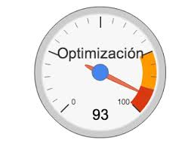
Principios de la EIA
Optimización de recursos:
Con énfasis en la cuantificación
Interdisciplinaria
Participativa
Integral
Oportuna
Aplicable y útil
Arboleda (2008)
Notes:
13

Slide 14
Métodos de evaluación de impacto ambiental
“En Colombia, la implementación de la EIA nace como producto de los diversos acuerdos de la Conferencia de las Naciones Unidas sobre el Medio Humano en 1972. Inicialmente el Decreto 2811 de 1974, exigía una Declaración de Efecto Ambiental, pero como tal las Licencias Ambientales surgen con la Ley 99 de 1993, desde entonces se han venido expidiendo una serie de decretos que reglamentan el proceso de EIA para la obtención de la Licencia de un Proyecto Obra o Actividad”.
Soto, Barrera y Pérez (2018)
Notes:
14

Slide 15
Métodos de evaluación de impacto ambiental
MÉTODO | DESCRIPCIÓN
Reuniones de expertos | Cosiste en coger el conocimiento profesional y el juicio de expertos en áreas temáticas específicas y de actualidad.
Las “check lists” (Listas de Chequeo). | Se conocen también como listados de control o de verificación, las cuales en términos generales consisten en listados de preguntas o aspectos.
Las matrices simples de causa-efecto. | Consiste en construir una red con las relaciones causa-efecto. Es esencialmente un método de identificación causa – efecto – impacto.
Grafos y diagramas de flujo. | Permite seguir la ruta de las consecuencias de una determinada acción sobre un factor ambiental.
Cartografía ambiental o superposición de mapas (overlay). | Físicamente o digitalmente se usa para describir condiciones existentes y desplegar cambios potenciales de una acción propuesta.
Redes. | Grupo de métodos que definen las conexiones o relaciones entre acciones e impactos resultantes.
Sistemas de Información Geográficos (SIG). Matrices. | Herramienta para el manejo de datos espaciales que aporta soluciones a problemas geográfico.
Soto, Barrera y Pérez (2018)

Slide 16
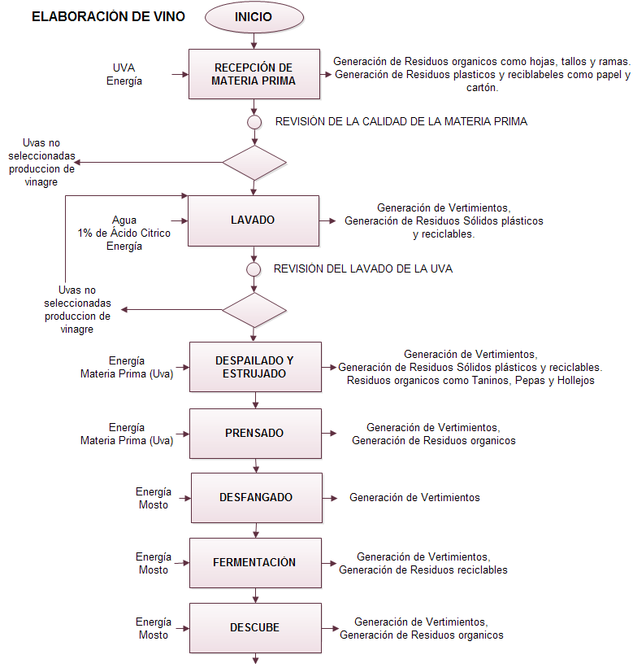
Diagrama de flujo: ejemplo
Fuente: SENA
Notes:
Arboleda, J. (2008). Manual para la evaluación de impacto ambiental de proyectos, obras o actividades. ANEXOS. Medellín, Colombia.
16

Slide 17
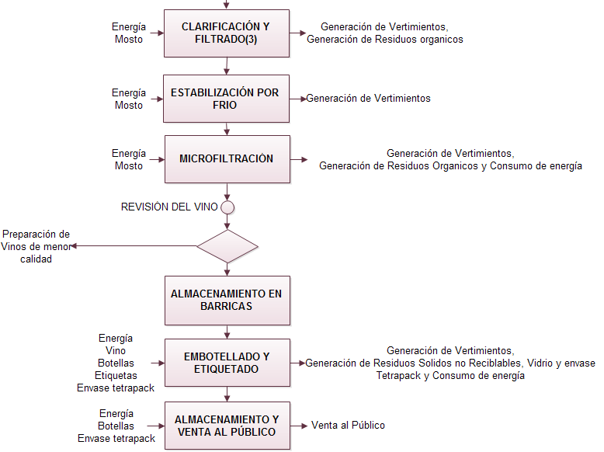
Diagrama de flujo: ejemplo
Fuente: SENA

Slide 18
3.3. Acciones de prevención, mitigación, corrección y compensación ambiental

Slide 19
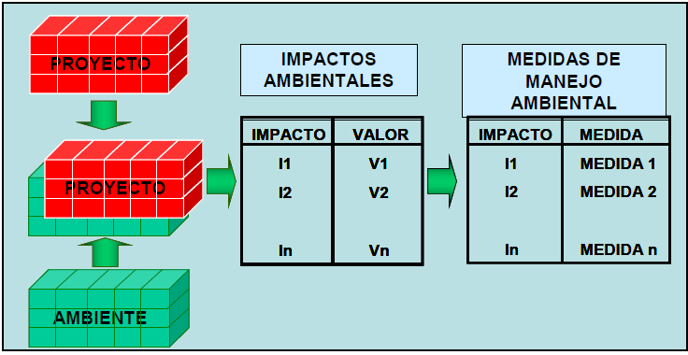
Medidas de manejo ambiental
https://images.slideplayer.es/2/1026327/slides/slide_3.jpg

Slide 20
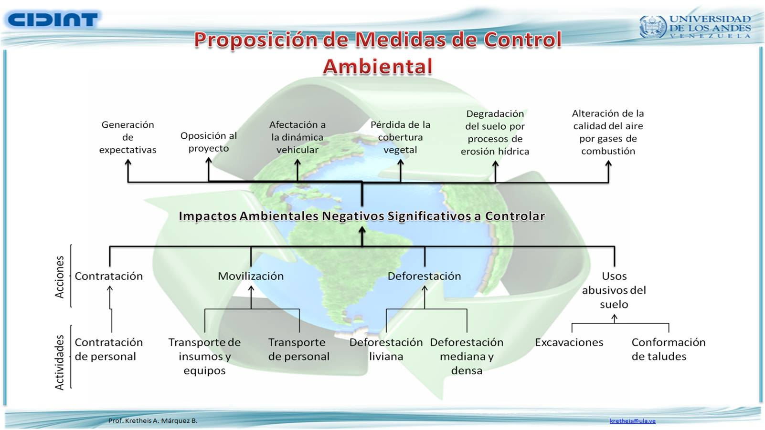
Medidas de manejo ambiental
(Marquez, sf)
Notes:
20

Slide 21
Medidas de prevención
Son las acciones encaminadas a evitar los impactos y efectos negativos que pueda generar un proyecto, obra o actividad sobre el medio ambiente.
Decreto 1076 de 2015
Notes:
21

Slide 22
Medidas de mitigación
Son las acciones dirigidas a minimizar los impactos y efectos negativos de un proyecto, obra o actividad sobre el medio ambiente.
Decreto 1076 de 2015
Notes:
22

Slide 23
Medidas de corrección
Son las acciones dirigidas a recuperar, restaurar o reparar las condiciones del medio ambiente afectado por el proyecto, obra o actividad.
Decreto 1076 de 2015
Notes:
23

Slide 24
Medidas de corrección
Son las acciones dirigidas a resarcir y retribuir a las comunidades, las regiones, localidades y al entorno natural por los impactos o efectos negativos generados por un proyecto, obra o actividad, que no puedan ser evitados, corregidos o mitigados.
Decreto 1076 de 2015
Notes:
24

Slide 25
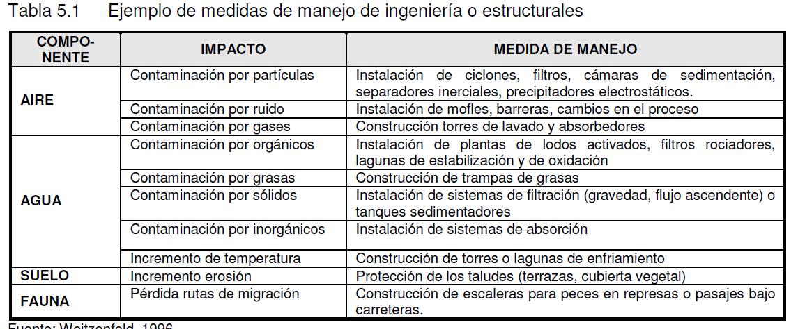
Medidas de manejo: ejemplos
Arboleda (2008).
Notes:
25

Slide 26
3.4. Producción más limpia

Slide 27
¿Qué es la producción más limpia?
“La Producción Más Limpia se define como la aplicación continua de una estrategia ambiental preventiva integrada a los procesos, productos y servicios para aumentar la eficiencia global y reducir los riesgos para los seres humanos y el medio ambiente”.
UNIDO (1992)
“ Aplicación continua de una estrategia ambiental preventiva e integrada, aplicada a procesos, productos y servicios, con el fin de reducir los riesgos a la población y al medio ambiente, tomando como principio reducir al mínimo o eliminar los residuos y emisiones en la fuente y no tratarlos después de que se hayan generado”
Programa de las Naciones Unidas para el Medio Ambiente

Slide 28
Prevención de la contaminación
MATERIALES
FABRICACIÓN
PRODUCTOS AL MERCADO
MINIMIZACIÓN Y USO RACIONAL
ENERGIA
EMISIONES
RECUPERACIÓN
RESIDUOS
TRATAMIENTO
VERTIMIENTOS
González (2005)
AIRE
AGUA
SUELO

Slide 29
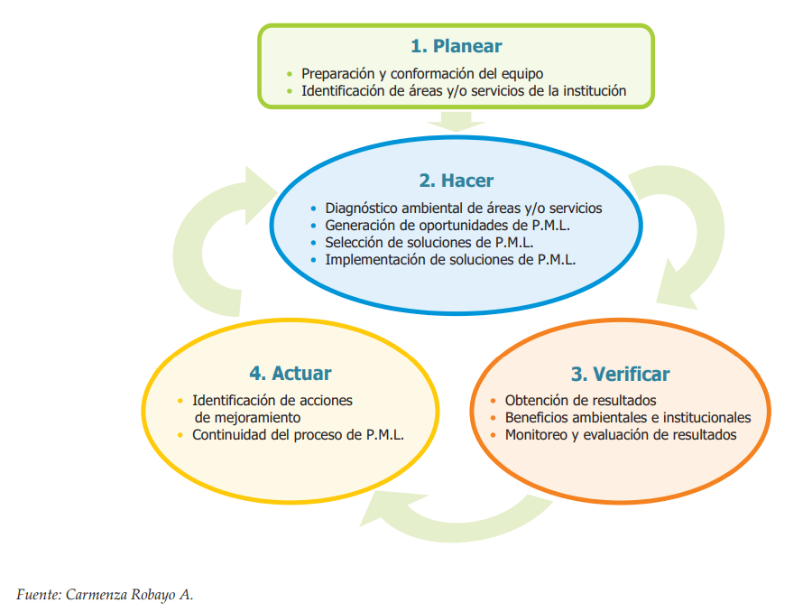
Pasos para implementar la producción más limpia
Secretaria Distrital de Ambiente Bogotá (S,f)
Notes:
29

Slide 30
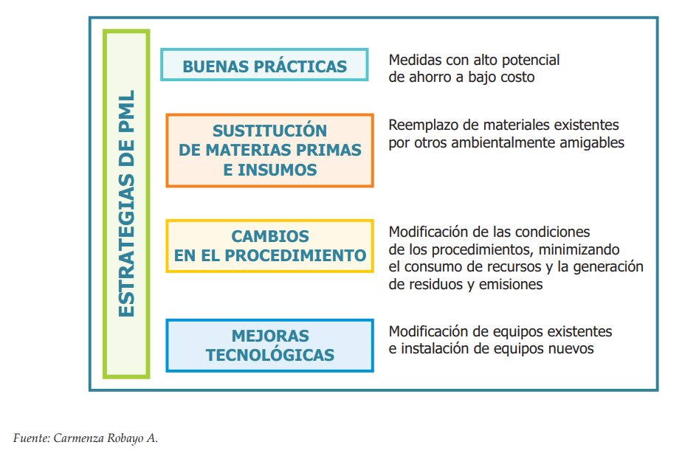
Estrategias de producción más limpia
Secretaria Distrital de Ambiente Bogotá (S,f)

Slide 31
3.5. Sistema de Gestión Ambiental

Slide 32
¿Qué es el sistema de gestión ambiental?
“Los SGA (Sistemas de Gestión Ambiental) son sistemas organizados de gestión, integrados con la actividad de gestión general de la organización, en los que se incluyen todos los aspectos que tienen repercusión en el medio ambiente”.
Ihobe (2008)
Notes:
32

Slide 33

¿Cuál es la importancia de un sistema de gestión ambiental?
Gestiona los aspectos ambientales.
Cumplimiento de la legislación.
Previene la contaminación.
Disminuye el consumo de energía y recursos.
Ihobe (2008)

Slide 34
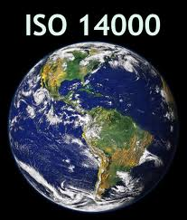
¿Cuál es la importancia de un sistema de gestión ambiental?
Mejora continua rendimiento ambiental.
Reduce el riesgo de sanciones y evita litigios.
Aumento de confianza
Nuevas oportunidades de negocio
https://www.sgs.co
Notes:
34

Slide 35
Objetivos del SGA
Identificar y controlar aspectos e impactos y requisitos ambientales.
Lograr la Política ambiental, los objetivos, metas y cumplir los requisitos legales.
Establecer Metas Ambientales de Corto Mediano y largo Plazo.
Designar Recursos y Responsabilidades
Definir y documentar, tareas, responsabilidades, competencias y procedimientos.
Equilibrar Costos y Beneficios
Definir Principios y Responsabilidades Ambientales.
https://www.nueva-iso-14001.com
Notes:
35

Slide 36
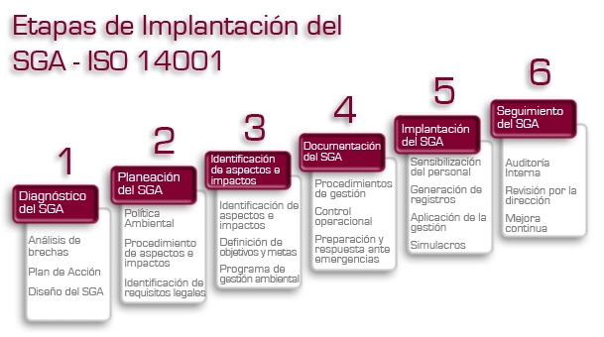
¿Qué elementos constituyen un sistema de gestión ambiental?
https://sferaproyectoambiental.org
Notes:
36

Slide 37
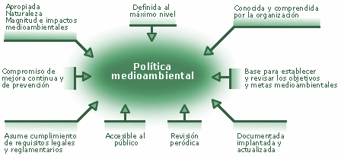
Características de la política ambiental
Fuente: www.magrama.gob.es

Slide 38
3.6. Planes y programas de Manejo Ambiental

Slide 39
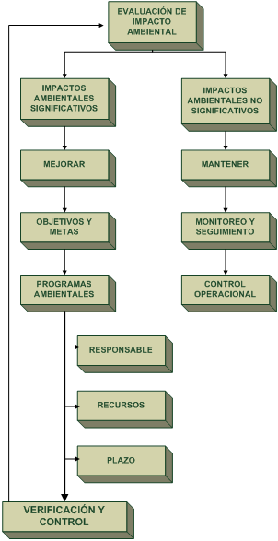
Estrategia ambiental
Barrera (2012).

Slide 40
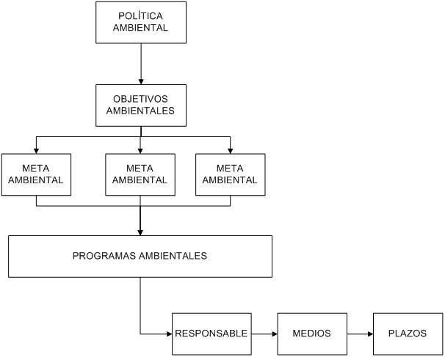
Requisito a cumplir en el SGA. Voluntad de la empresa
Propósito global que una organización se propone lograr
Propósito detallado: cuánto, cuándo. Lleva al logro del objetivo
Plan de acción. Cómo (actividad, responsable, plazo, recursos).
Barrera (2012).

Slide 41
Programas ambientales
Se diseñan de acuerdo los objetivos planteados y a la priorización y evaluación de AIA.
Deben ser definidos de acuerdo a disponibilidad de recursos
Los que tienen relación directa con el cumplimiento de Requisitos Legales deben tener prioridad
La organización podrá adoptar programas de manera voluntaria

Slide 42
Programas más frecuentes dentro del SGA
Programa de ahorro y uso eficiente de la energía
Programa de Ahorro y uso eficiente del agua
Programa de Gestión integral de residuos sólidos ordinarios y peligrosos.
Programa de control de la contaminación (Vertimientos, emisiones, ruido).
Programa de formación y/o capacitación
Programa de auditoria.
Programa de emisiones al aire o de reducción de la contaminación atmosférica
Programa de ahorro y optimización de recursos.

Slide 43
Programas más frecuentes dentro del SGA
Programa de Orden y Aseo
Programa de Fauna y Flora
Programa de Revegetalización
Programa de Gestión Social
Programa de Gestión Legal o de cumplimiento legal.
Programa de Desarrollo de Competencias
Programa de Desarrollo de Proveedores
Programa de Mantenimiento Preventivo
Programa de Gestión Ambiental del Transporte
Otros Programas

Slide 44
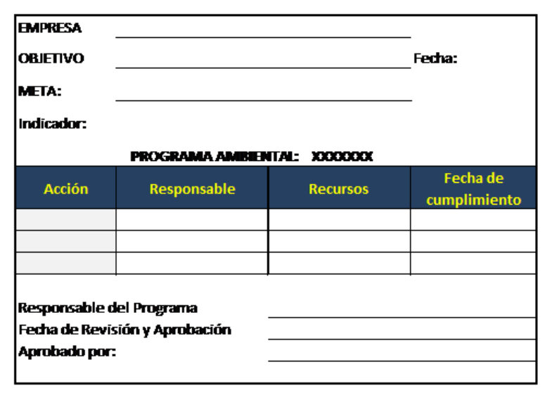
Ficha de programa ambiental: ejemplo
Barrera (2012).
Notes:
44

Slide 45
3.7. Buenas prácticas ambientales

Slide 46
Buenas prácticas ambientales
“Las Buenas Prácticas Ambientales son medidas sencillas y útiles que podemos adoptar tanto los trabajadores y trabajadoras como las empresas de cara a reducir el impacto ambiental negativo de sus actividades. Son acciones que implican cambios en la organización y, fundamentalmente, en el comportamiento y los hábitos de las personas para disminuir riesgos ambientales, promover el ahorro de recursos y una gestión sostenible de la actividad empresarial. En la mayoría de los casos son cambios simples, de aplicación relativamente sencilla y de gran aceptación dentro de la empresa; son medidas que pueden mejorar la competitividad empresarial a cambio de un nulo o bajo coste económico de implantación”.
https://www.ugt.es
Notes:
46

Slide 47
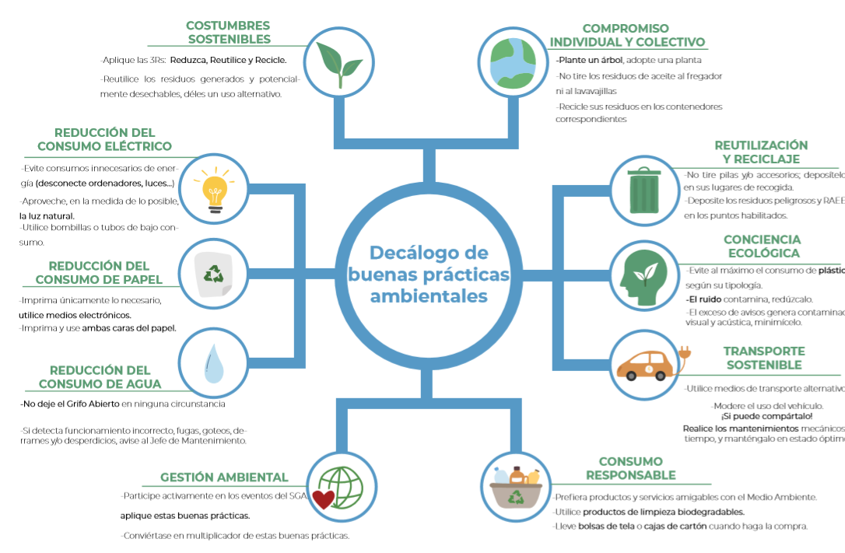
http://www.arcovaloraciones.com

Slide 48
Buenas prácticas ambientales en los lugares de trabajo
Medidas de ahorro de agua
Consumo racional de energía
Reducción de las necesidades de material
Criterios de sostenibilidad en la compra de bienes y servicios
Producción limpia de bienes y servicios
Almacenamiento adecuado para evitar pérdida de recursos
Gestión de los residuos generados
Mantenimiento preventivo
Medidas ambientales en las actividades de limpieza
Transporte y movilidad sostenibles
Compromiso con el medio ambiente de clientes/as y usuarios/as
Fortalecer el consumo responsable
https://www.ugt.es
Notes:
48

Slide 49
3.8. Hacia una cultura ambiental

Slide 50
¿Qué es la cultura ambiental?
“La cultura ambiental es la forma como los seres humanos se relacionan con el medio ambiente, y para comprenderla se debe comenzar por el estudio de los valores; estos, a su vez, determinan las creencias y las actitudes y, finalmente, todos son elementos que dan sentido al comportamiento ambiental”
Murillo (2013).
Notes:
50

Slide 51
Valores relacionados con la temática ambiental
La protección del medio ambiente
La prevención de la contaminación
Respeto a la tierra.
Orientaciones de valores Ambientales
Egoísta se relaciona con aquellos valores orientados a satisfacer necesidades e intereses personales; su preocupación por el medio depende de las consecuencias de su propio bienestar; estas personas consideran especialmente los costos y beneficios que la conducta ambiental tendría para ellos mismos.
Social-altruista responde a la preocupación por las consecuencias de los problemas ambientales en otras personas, y la
Biosférica atiende, además del ser humano, a otras especies, es decir, está dirigida a todos los tipos de seres vivos.
(Stern et al., 1993; Stern y Dietz 1994) citado en Murillo (2013).

Slide 52
Creencias ambientales
“Las creencias son variables que anteceden y predicen actitudes y comportamientos en pro del medio ambiente.
Se refieren a aspectos cognitivos, interaccionistas, evaluativos, atributivos, informativos, culturales o individuales, que predisponen una acción o comportamiento a favor o en contra del medio ambiente”.
Murillo (2013).

Slide 53
Actitudes ambientales
Las actitudes ambientales tienen una gran influencia sobre el comportamiento cuando otros factores no impiden que este se lleve a cabo, sobre todo en lo referente a los comportamientos individuales de consumo y de participación ambiental.
Los individuos solo ejecutan conductas pro-ambientales cuando:
Conocen adecuadamente la problemática ambiental,
están motivados,
se ven capaces de generar cambios, y
están convencidos de que su acción tendrá efectividad y que no les generará dificultades.
Murillo (2013).

Slide 54
3.9 Mejora Continua y ambiente

Slide 55
Acción correctiva
Aprender de los problemas y actuar para que no se vuelvan a presentar.
Identificar áreas con problemas
Disposiciones para mitigar impactos
Responsabilidades para investigar y actuar
Solución de Problemas identificados
Metodología (causalidad/ solución)
González (2005).
Notes:
55

Slide 56
Acción correctiva
Las tomamos cuando:
Incumplimiento legislación
Incumplimiento otros requisitos
Quejas de la comunidad
Accidentes, emergencias, baja prevención.
No conformidades en auditoria.
González (2005).

Slide 57
Acción preventiva
Prevenir problemas potenciales y actuar para que no se presenten.
Identificar fuentes de información
Responsabilidades para investigar y actuar
Metodología Análisis causalidad y solución
Eliminación causa del problema potencial.
González (2005).

Slide 58
Acción preventiva
Las tomamos cuando:
Tendencias desfavorable de indicadores
Modificación de normas
Se presentan incidentes
Nueva evidencia científica
Acciones correctivas en otras áreas
González (2005).

Slide 59
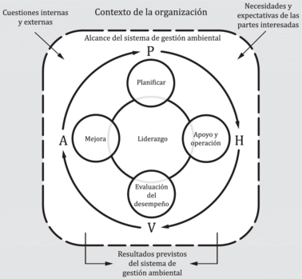
Mejora continua
Actividad recurrente para mejorar el desempeño.
https://www.iso.org/
Notes:
59

Slide 60
Mejora continua
” El término mejora continua ISO 14001 se utiliza para identificar la necesidad de mejora sistemática en diferentes procesos dentro del Sistema de Gestión Ambiental con el fin de proporcionar mejoras en general” .
https://www.nueva-iso-14001.com

Slide 61
Bibliografía
Arboleda, J. (2008). Manual para la evaluación de impacto ambiental de proyectos, obras o actividades. ANEXOS. Medellín, Colombia.
Colombia. Ministerio de Ambiente y Desarrollo Sostenible (2015). Decreto 1076 del 2015.
Espinoza, G. A. (2002). Gestión y fundamentos de evaluación de impacto ambiental. BID/CED.
García, N, J ,E. (2013). Curso virtual Evaluación de impactos ambientales para la aplicación de medidas de manejo.
Gonzalez, M. (2005) Modulo 4. Gestión Ambiental. Gerencia Integral H.S.E.Q. Universidad Industrial de Santander.
Ihobe (2008) http://www.ihobe.net/documentos/eventos/mini%20iso%2014001.pdf
Marquez, sf) https://portafoliodigitalkretheismarquez.wordpress.com/evaluacion-de-impacto-ambiental-2/medidas-de-control-ambiental/
Mora, L. V. (2001). Gestión ambiental sistémica. Sigma.
Murillo, L. M. M. (2013). Cultura ambiental: un estudio desde las dimensiones de valor, creencias, actitudes y comportamientos ambientales. Producción+ limpia, 8(2).
Secretaria Distrital de Ambiente Bogotá (s.f). Importancia de la Producción Más Limpia en IPS, Soto, N. H. S., Barrera, V. C. S., & Pérez, S. C. A. (2018). Análisis comparativo de los métodos de evaluación de impacto ambiental aplicados en el subsector vial en Colombia. Revista de investigación Agraria y Ambiental, 9(2), 281-294. https://hemeroteca.unad.edu.co/index.php/riaa/article/download/2174/2511?inline=1
UNIDO (1992). https://www.unido.org/sites/default/files/2008-06/1-Textbook_0.pdf
González (2005).
Notes:
61

Slide 62
Webgrafía
http://www.ambientebogota.gov.co/documents/24732/3988006/capitulo+1.+Importancia+de+la+Producci%C3%B3n+mas+limpia+en+IPS.pdf
https://www.sgs.co/es-es/transportation/automotive/manufacturing/audits-and-certification/quality/iso-14001-2015-environmental-management-systems
http://www.magrama.gob.es/es/calidad-y-evaluacion-ambiental/temas/sistema-comunitario-de-ecogestion-y-ecoauditoria-emas/emas_pyme_politica.aspx.
https://sferaproyectoambiental.org/2013/03/20/sistema-de-gestion-ambiental-sga-iso-14001-en-la-empresa/
https://www.nueva-iso-14001.com/2015/05/iso-14001-la-importancia-de-los-objetivos-y-metas-ambientales/
https://www.ugt.es/sites/default/files/node_gallery/Galer-a%20Publicaciones/guiamambiente_UGT3folleto.pdf
http://www.arcovaloraciones.com/sala-de-prensa/44-decalogo-de-buenas-practicas-ambientales-informe-de-resultados
Barrera V., H. (2012). SISTEMA DE GESTION AMBIENTAL EMPRESARIAL UNAD https://www.scribd.com/document/257164333/358050-MODULO
https://www.ugt.es/sites/default/files/node_gallery/Galer-a%20Publicaciones/guiamambiente_UGT3folleto.pdf
https://www.nueva-iso-14001.com/2017/04/mejora-continua-iso-14001/#:~:text=El%20t%C3%A9rmino%20mejora%20continua%20ISO,de%20proporcionar%20mejoras%20en%20general.
https://www.iso.org/obp/ui#iso:std:iso:14001:ed-3:v1:es
Notes:
62

